Slide 1
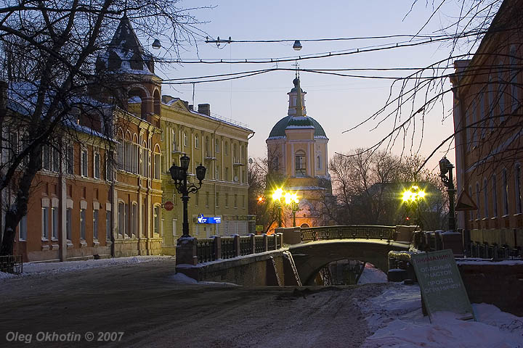
Воронеж! Сердца моего частица!
Автор: Левина Е.Л. Учитель истории и обществознания МБОУ СОШ № 12

Slide 2
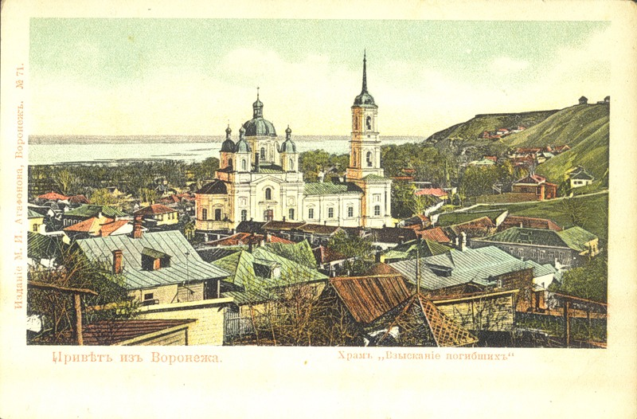
Этимология
Русский языковед-славист XIX века И. И. Срезневский считал, что слово «Воро́неж» произошло от слова «во́рон», имени птицы. Немецкий языковед М. Фасмер, который является автором трёхтомного «Этимологического словаря русского языка», сделал предположение, что название «Воро́неж» имеет связь с прилагательным «вороной́» (чёрный). Мнения И. И. Срезневского и М. Фасмера объединил Н. П. Милонов в своей статье в топонимических словарях М. Н. Мельхеева и В. А. Никонова.

Slide 3
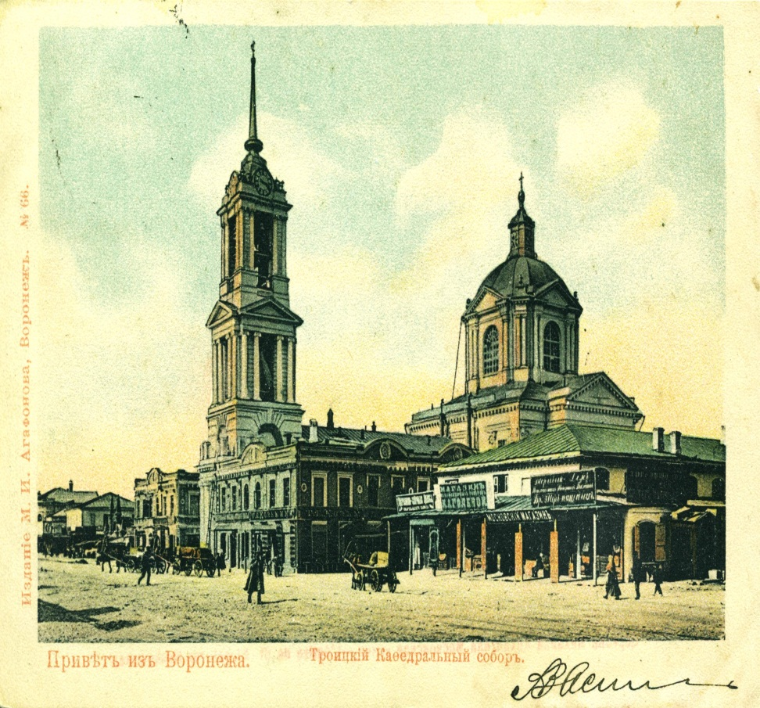
Он предположил, что названия рек Воро́неж и Воро́на связаны с цветом воды в них. Н. П. Милонов также обратил внимание на часть слова «еж» или «неж», которая часто встречается в других древних названиях.
.

Slide 4
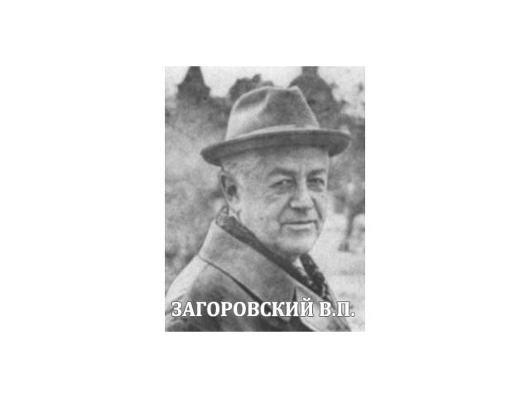
На Руси было три Воронежа.
В 1966 году В. П. Загоровский выдвинул гипотезу, что слово «Воро́неж» — это «другая Воро́на» (Воро́на тож, Воро́на ж). Однако, позднее он пришёл к выводу, что это мнение ошибочно. Скорее всего, по версии Загоровского, название «Воро́неж» произошло от притяжательного прилагательного «вороне́ж» древнеславянского имени «

Slide 5
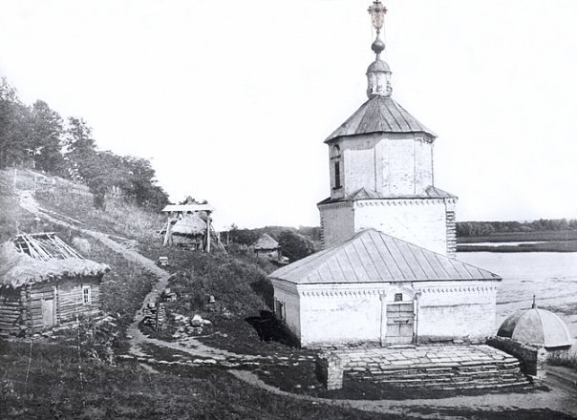
Исследование
«Вороне́г».Черниговский город, который возник примерно в IX веке. Рязанский Воронеж, который в 1177 году упоминается в летописях, был основан черниговскими переселенцами. В дальнейшем название «Воронеж» перестало быть для людей связанным с именем, а ударение переместилось на второй слог. Воронежем стали называть место, а затем и реку. После возникновения крепости в 1585 году новый город был назван по реке, именем Воронеж. Гипотеза Загоровского представляет собой результат исторического этимологического исследования.

Slide 6
«ВОРОНЕГ – ВОРОНЕЖ»
Русские языковеды-слависты считают, что слово «Воронеж» происходит от слова «ворон» - названия птицы. Немецкие учёные делают предположения, что этимология города имеет связь с прилагательным «чёрный», синонимом которого является термин «вороной». Некоторые историки, обратив внимание на часть слова «неж» или «еж», проводят параллель с другими древними названиями.
По версии краеведа из Воронежа название поселения происходит от возможно существовавшего славянского мужского имени «Воронег», по их мнению, топоним «Воронеж» в дальнейшем перестал быть связан с именем, и ударение соответственно переместилось на второй слог

Slide 7
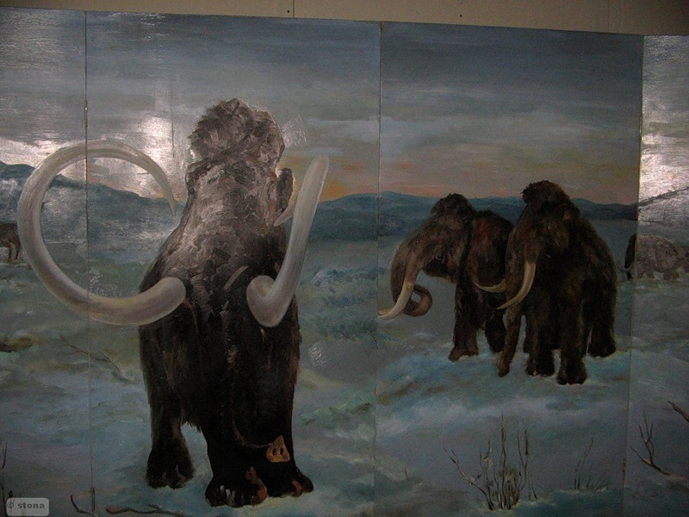
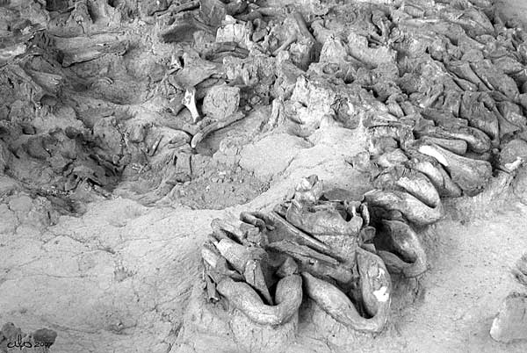
Воронежская область в древние века
Территория современной Воронежской области была заселена человеком в эпоху палеолита - древнекаменного века. Примерно на 30000 лет отстоят от нас по времени древнейшие поселения в районе села Костенки, на правом берегу Дона, в Хохольском районе Воронежской области.

Slide 8
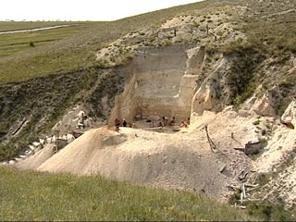
Предки воронежцев
В конце I тысячелетия до н.э. в степном Придонье проживали ираноязычные скифо-сарматские племена.
Во II веке в степном Придонье поселяются ираноязычные аланы. В IV веке через придонские степи прошли гунны - тюркоязычный народ, сформировавшийся в Центральной Азии. Затем в Придонье появляются тюркоязычные болгары. В VII веке группа болгарских племен перешла из Проидонья на Балканский полуостров, где, смешавшись со славянами и переняв их язык, дала имя государству Болгария

Slide 9
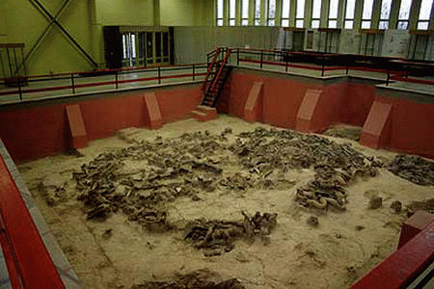
Стоянки древних людей
IX век был временем появления в Воронежском крае славян. В X веке в степное Придонье с востока вторгся новый тюркоязычный народ - печенеги. Вторжения повторялись и в дальнейшем. В середине XI века печенегов сменили половцы.

Slide 10
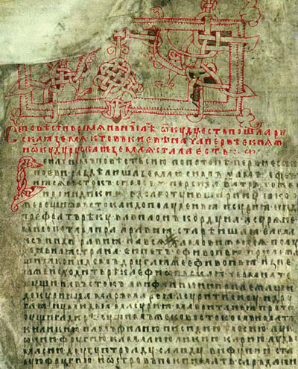
Первое упоминание о Воронеже
Первые упоминания о поселении датируются 1177 годом. Соответственная запись обнаружена в Никоновской, Лаврентьевской и Ипатьевской летописях. В древних сказаниях рассказывается о битве рязанских и владимирских князей, а также о побеге рязанского правителя Ярополка в Воронеж. По сказаньям Лаврентьевской летописи владимирцы победили и потребовали выдачи рязанского воеводы. Жители Рязани на пути в «Вороножь» выдали врагам беглеца. В Ипатьевском летописном своде также упоминается данное событие, но населённый пункт называют здесь «Воронажем» и «Вороняжем».

Slide 11
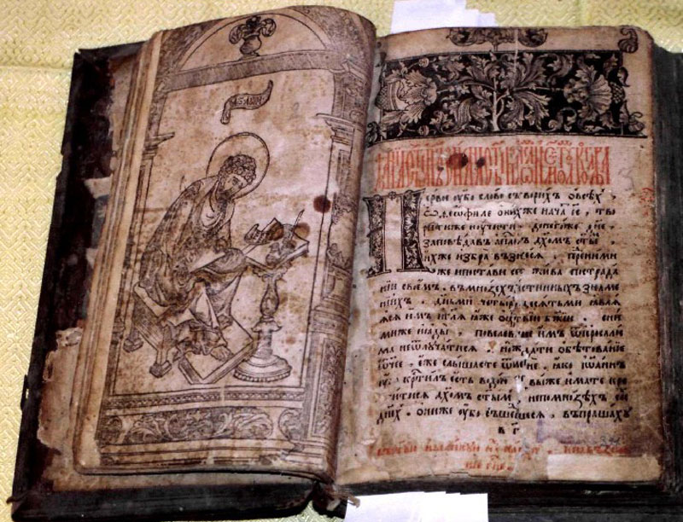
Первое упоминание о Воронеже
Основываясь на этих отрывках, историки полагают, что Воронеж как поселение существовал уже в XII столетии. Город также вспоминается в мемуарах Юлиана, венгерского монаха, что был выдающим средневековым путешественником Европы и дважды посещал Русь: в 1235 и 1238 годах. При описании расправы татар над жителями Курского княжества снова появляются записи о лесах вблизи Воронежа. В виду имеется место у одноименной реки.

Slide 12
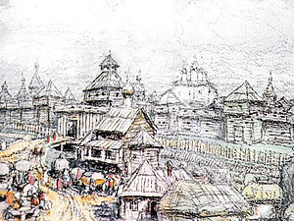
В 1571 году боярин Михаил Воротынский «на Поле» (на территориях современных Орловской, Курской, Белгородской, Харьковской, Луганской, Липецкой и Тамбовской областей) организовал сторожевую службу Московского государства. Строго в определённое время и по заранее заданным маршрутам выезжали станицы (конные отряды), в летнее время в некоторых местах выставлялись сторожевые посты. Наиболее крупным сторожевым постом был пост у Богатого затона, который был ликвидирован после основания Воронежа. Воронеж вместе с городом Ливны стали первыми южными укреплёнными городами в конце XVI века, защищавшими Московское государство от набегов крымских и ногайских татар в придонских степях.

Slide 13
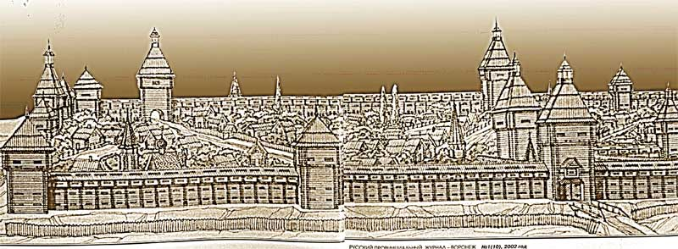
Город - крепость
Воронежская крепость была построена под руководством первого воронежского воеводы Семёна Фёдоровича Сабурова. На строительство были присланы крестьяне из Данкова, Переславля Рязанского, Ряжска, а также плотники, стрельцы и другие служилые люди. В 1590 году крепость была подожжена украинскими казаками-черкасами. Город был почти полностью уничтожен. Несмотря на это уже к 1594 году Воронеж был «рублен» заново.

Slide 14
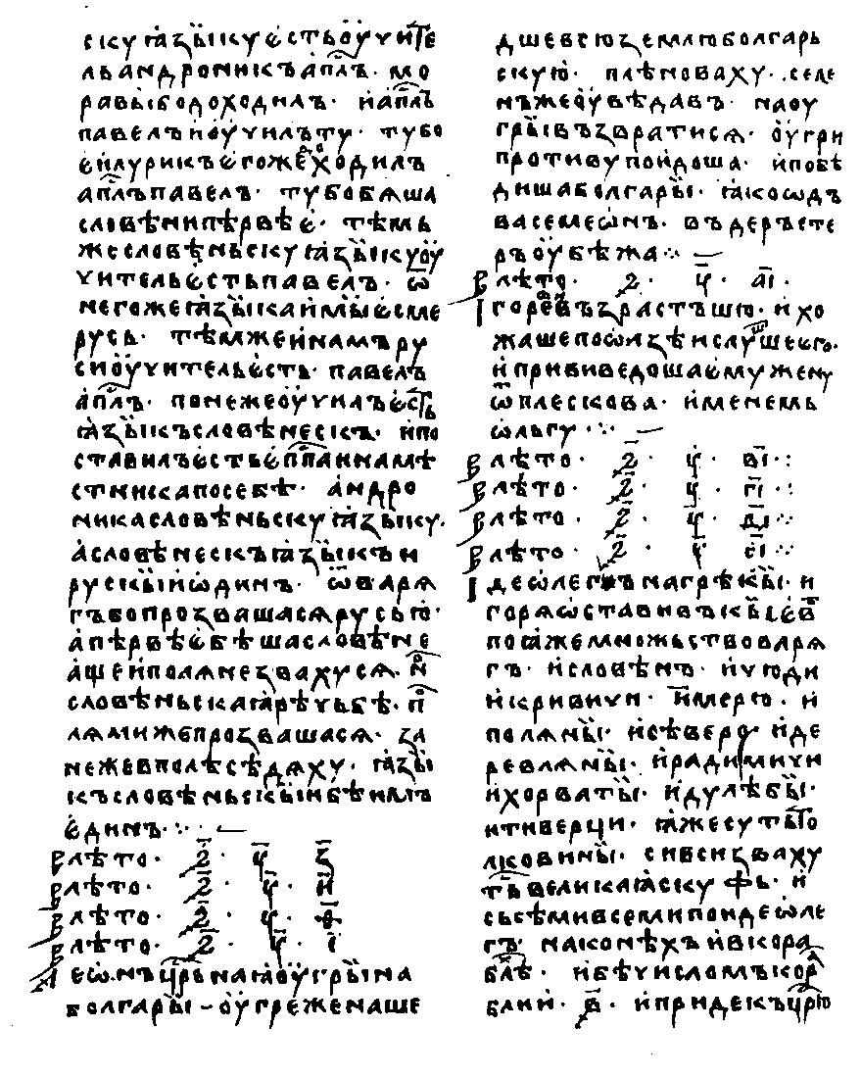
Царский указ
Царский указ об основании Воронежа пока не найден. В архиве хранится распоряжение боярина Никиты Романовича Юрьева от 1 марта 1586 года о реорганизации сторожевой службы на южной окраине Московского государства, в котором написано: «По государеву царёву и великого князя Фёдора Ивановича всея Руси указу и по приговору бояр князя Фёдора Ивановича Мстиславского с товарища на Сосне, не доезжая Оскола два днища, поставить велено город Ливны, а на Дону, на Воронеже, не доезжая Богатово затону два днища, велено поставить Воронеж…» Тем не менее, запись в Разрядном приказе от 1585 года «об отписке рязанских бортных ухожьев и рыбных ловель новому городу Воронежу» доказывает, что Воронеж уже существовал в 1585 году. Тем не менее так как крепость была построена в 1586 году, то официально годом основания Воронежа считается именно 1586 год.

Slide 15
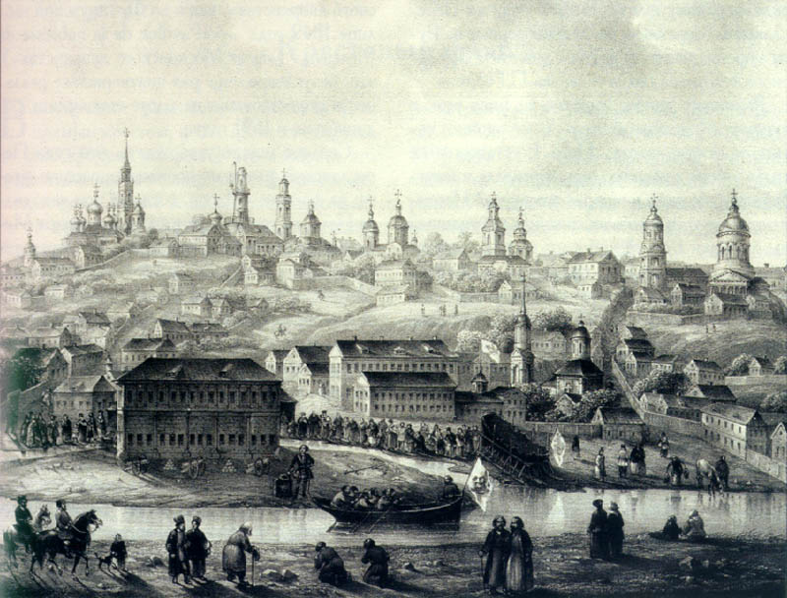
Город- крепость
Находясь на таком бойком торговом пути, как точка слияния Воронежа с Доном, тогда ещё вполне судоходных рек, Воронеж не мог надолго оставаться исключительно военным городом. К середине XVII века торговля достигла здесь больших размеров. Вскоре, однако, стали возникать новые, более южные укреплённые города, построенные, главным образом, прибывшими в 1652 году острогожскими черкасами. Последние получили новые права и преимущества, в том числе право беспошлинной торговли и безоброчного шинкования. Это нанесло сильный удар торговле Воронежа, лишённого привилегий.

Slide 16
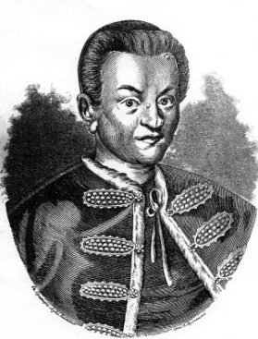
Смутное время
В годы смуты воронежцы были настроены против официальной власти. На это повлияло то, что в 1601 году в центральной части Московского государства не уродился хлеб. От голода люди умирали тысячами. Многие искали продовольствие на юге страны, в том числе и в Воронеже. Данные об урожае в окрестностях города не сохранились. Тем не менее, появление переселенцев скорее всего усложнило ситуацию с продовольствием и в самом городе. Всё это, а также введённая Борисом Годуновым «десятинная повинность» (работа на 300 десятинах пашни около города для сбора урожая в пользу государства) привело к высказыванию неудовольствий властью. Поэтому в 1605 году Воронеж поддержал самозванца — Лжедмитрия I, а после его смерти не принял воцарение Шуйского .

Slide 17
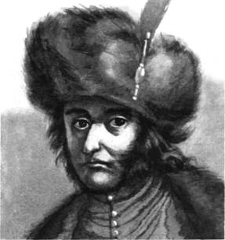
Смутное время
В 1610 году Воронеж оказал поддержку Лжедмитрию II, который готовил себе в городе убежище, собирая здесь оружие и продовольствие. Переждать неприятности в Воронеже Лжедмитрию II так и не удалось, потому что 22 декабря 1610 года он был убит.

Slide 18
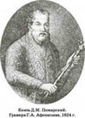
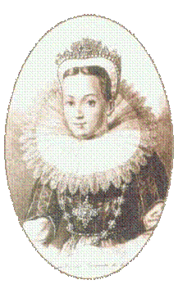
Смутное время
Тем не менее, воронежцы не стали присягать польскому королевичу Владиславу. 29 июля (по старому стилю) 1613 года сторонники королевича — атаман И. М. Заруцкий с Мариной Мнишек и отряд мятежных казаков были разгромлены к северу от городской крепости (в районе современного Северного микрорайона). После сражения казаки бежали. Многие из них потонули при переправе через реку Дон. Заруцкий и Мнишек смогли добраться до Астрахани.

Slide 19
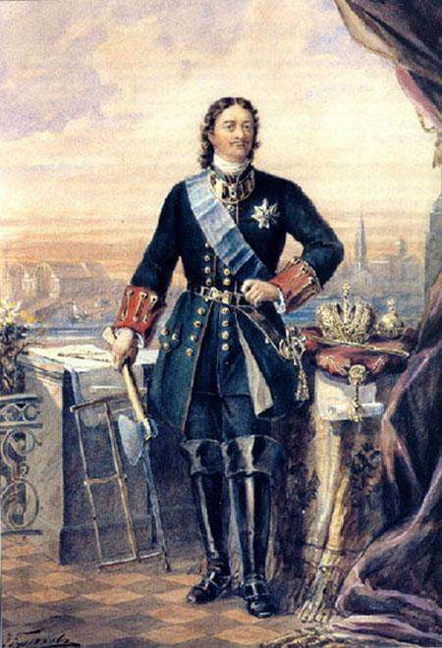
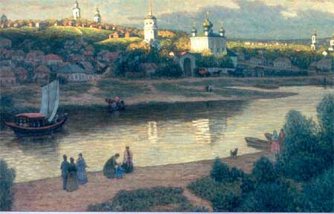
Петр I и Воронеж
При подготовке первого азовского похода зимой 1695 года в Воронеже и Воронежском уезде осуществлялась подготовка 522 стругов, 42 мореходных лодок, 134 плота. Впервые в истории города такое большое количество ненагруженных кораблей ушло вниз по течению реки Воронеж.

Slide 20
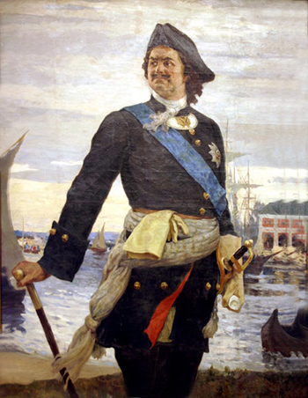
«Морским судам быть…..!»
Первый Азовский поход не принёс больших побед России. Крепость Азов завоевать не получилось. Неудачи были связаны с отсутствием военного флота. Поэтому Петр I принял решение начать его строительство. Местом для этого был выбран город Воронеж из-за своего стратегического положения. Во-первых, город находился на реке Воронеж, которая впадала в Дон. Во-вторых, рядом с городом были леса, которые могли быть использованы как строительный материал. В-третьих, жители Воронежа имели опыт строительства речных судов и управления ими.

Slide 21
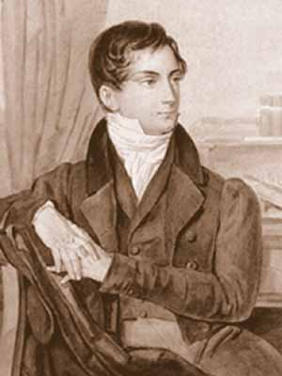
Колыбель русского флота
Строительство кораблей на Воронежской верфи началось в 1695 году с прибытием в Воронеж Петра. Из-за нехватки денег было принято решение строить флот с помощью кумпанств, между которыми были разделены лесные участки с указанием бережного отношения к лесу. Самовольные вырубки дуба и осины были запрещены под страхом смертной казни. Следить за выполнением этих поручений Петр I велел Антону Лаврентьевичу Веневитинову . Для улучшения управления каждому кумпанству было велено иметь двух начальников.

Slide 22
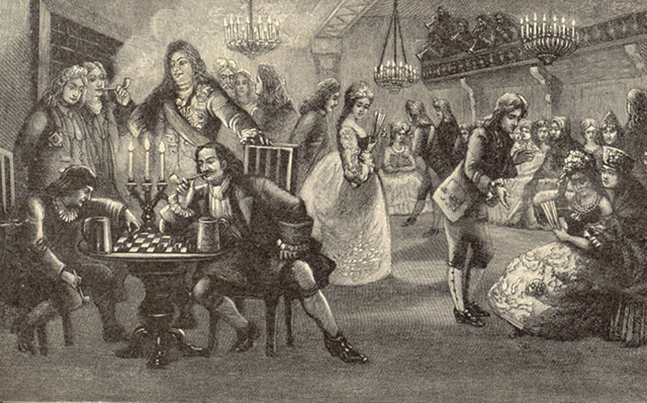
Воронеж - колыбель русского флота
В местах строительства флота находилось большое количество людей. Из-за антисанитарных условий и плохого питания возникали эпидемии. Поэтому в Воронеже и других городах был издан сенатский указ о том, чтобы «в знатных городах» появились лекари. При этом приписывалось содержать их на средства города, предоставить им квартиру и освободить от других обязанностей.

Slide 23
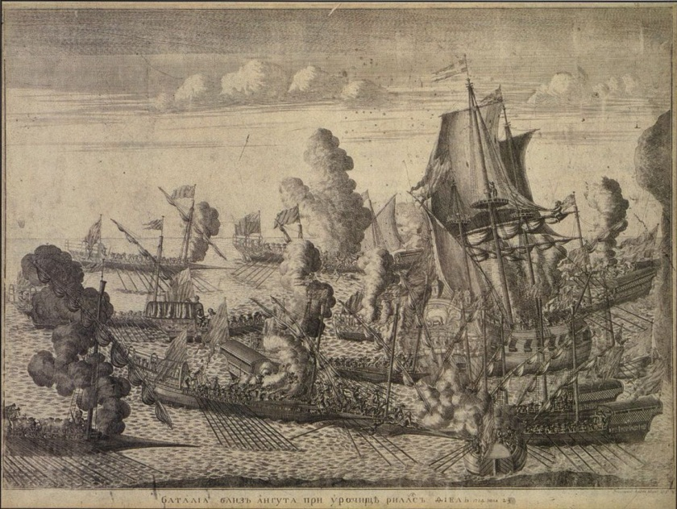
Воронеж с прилегающими к нему уездами стал одним из первых мест в России, где начали использовать пилы. Тем не менее, сначала разрешалось использовать и топоры, потому что пил не хватало. Впоследствии применение топоров было запрещено совсем под страхом непринятия судов из тёсаного леса. В апреле 1696 года царь узнал, что в городе Костёнске (ныне село Костёнки) найдены большие кости. После этого им был отправлен туда солдат Преображенского полка Филимон Катасонов для проведения раскопок. Этот год можно считать началом археологических исследований в районе Воронежа.

Slide 24
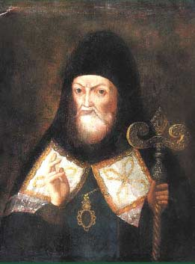
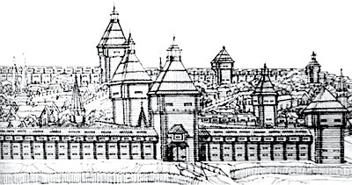
Митрофаний Воронежский
Деятельность Петра I вызвало недовольство жителей Воронежа. Поэтому Митрофан старался примирить людей с происходящим. Оказывал он поддержку и Петру I, в том числе и финансовую. На постройку кораблей епископ пожертвовал в Воронежское адмиралтейство 3000 рублей, за что был пожалован царской грамотой.

Slide 25
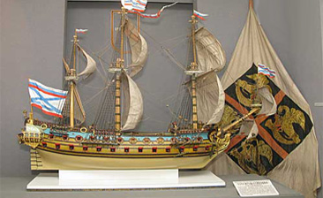
Первые корабли
Постройкой первого многопушечного корабля ,по распоряжению царя ,занялся корабельный мастер Федосий Скляев. 27 апреля 1700 года в присутствии царевича Алексея Петровича (сына Петра-I), царевны Натальи Алексеевны (сестры Петра-I), иностранных послов и других почетных гостей был спущен на воду 58-пушечный корабль «Гото Предестинация», который был построен по чертежам царя. Посол Дании Поль Гейнс отзывается о корабле «Божьем Предвидении» как о шедевре. К. де Бруин также сообщает о красоте этого судна отмечая, что каюта капитана была обита ореховым деревом.

Slide 26
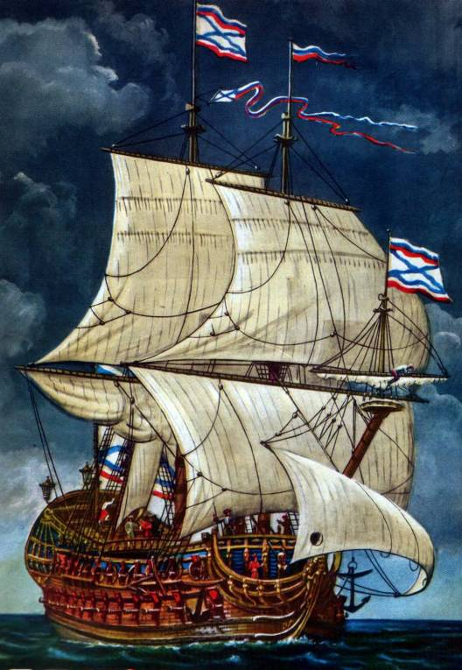
Первые корабли
В начале XVIII века Воронежский флот насчитывал более 68 кораблей, 21 галер и около 200 бригантин.
В 1700 году в Воронеже были установлены большие железные часы с пятью боевыми колоколами Это были одни из первых общественных часов в России. В то время их появление в городе означало повышение его статуса. В октябре 1700 года для работы часовщиком из Москвы в Воронеж прибыл дьякон Иван Яковлев, которому в месяц платили 1 рубль. После Яковлева часами заведовал Микула Митрохин.

Slide 27
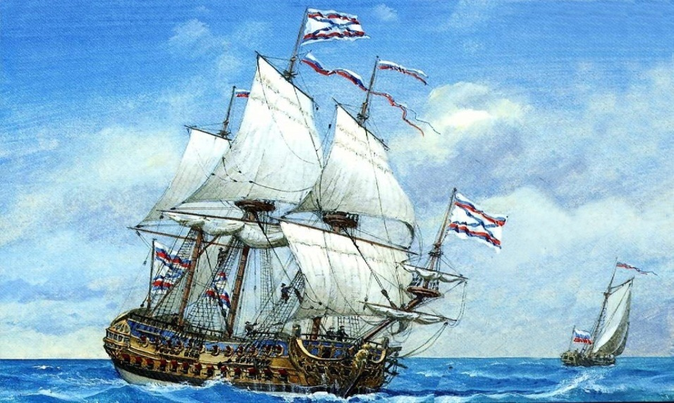
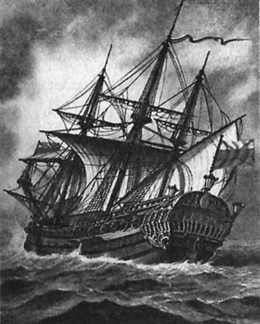
Корабли на Воронежской верфи
В 1700 году адмиралтейцем Петр I назначил Апраксина, а Протасьева А. П. смещает с этой должности за казнокрадство. В этом же году Воронеж перестал подчиняться воеводе Белгородского полка. Город стал управляться начальником Адмиралтейского приказа.
В 1702 году из Воронежа к устью реки Воронеж ушли 15 боевых кораблей, из них только три — «Разжённое железо», «Святая Наталья» и «Святой Георгий» — были полностью укомплектованы офицерами и матросами. 2 мая 1702 года Апраксин в своём письме в Москву писал, что офицеры на воронежской верфи очень нужны. В 1703 году в Воронеже открывается первая городская школа для подготовки младших офицеров. В 1714 году появилась первое городское учебное заведение для детей от 10 до 15 лет.

Slide 28
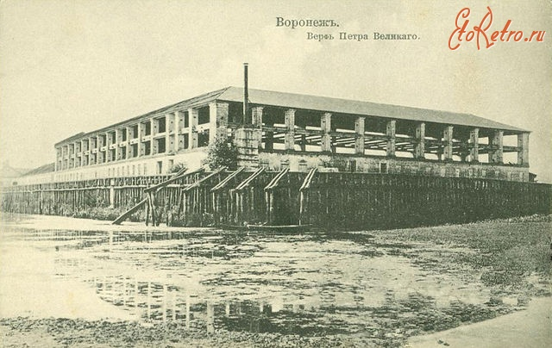
Корабельная верфь в Таврово
В местах строительства флота находилось большое количество людей. Из-за антисанитарных условий и плохого питания возникали эпидемии . Летом 1701 года помощник адмералтейца П. М. Игнатьев в донесении царю сообщал болезнях в Воронеже, которые продолжались и потом. В июле 1705 года в Воронеже, Таврове и в месте впадения реки в Дон года заболело 2218 человек.

Slide 29
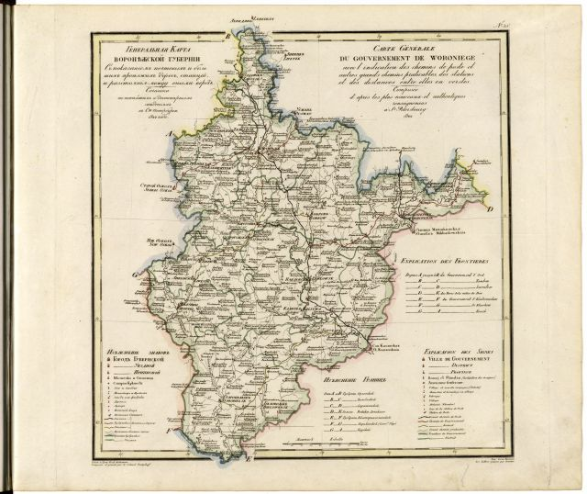
Первые провинции
В ходе Областной реформы 1708 года по указу Петра I была сформирована Азовская губерния, которая состояла из 5 провинций — Воронежской, Елецкой, Тамбовской, Шацкой, Бахмутской, с 50 городами. Главой (генерал-губернатором) был назначен Толстой И. А. При этом Воронежская губерния стала обер-комендантской провинцией с центром в Воронеже под управлением Апраксина Фёдора Матвеевича. Статуса губернии у неё не было, но фактически до 1712 г. ею являлась. Потом она была включена в Азовскую губернию, которую теперь уже возглавил Апраксин Ф. М. Под его руководством центр губернии из Азова был переведен в Воронеж. В 1725 году после смерти Петра I Азовская губерния была переименована в Воронежскую.

Slide 30
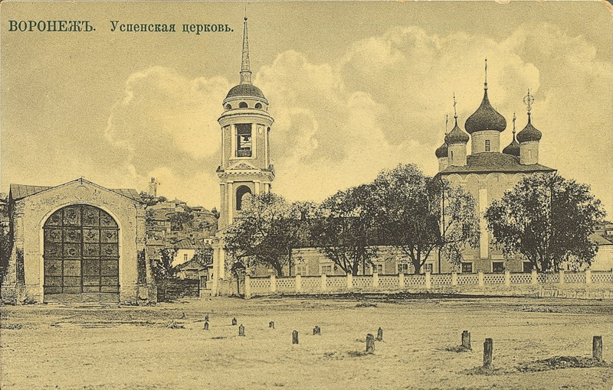
Пожар 1748 года и последующая застройка Воронежа
Судьбоносным для дальнейшего развития облика Воронежа имел небывалый по силе пожар, вспыхнувший в городе 10 мая 1748 г. В огне погибли остатки деревянных строений петровской эпохи: губернская канцелярия и городской архив, дом губернатора, контора полицмейстера, купеческие ряды, шесть церквей, 681 обывательский дом. Злого умысла в причинах пожара найдено не было, но стало ясно, что узость улочек и скученность деревянных построек не могут гарантировать в будущем от подобных последствий.

Slide 31
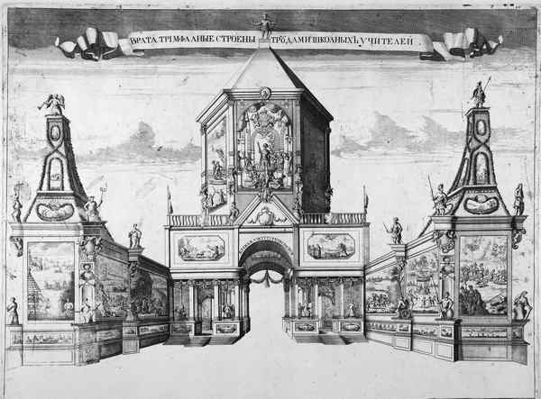
Воронеж в XVIII веке
Административный центр Воронежа было решено перенести из нижнего приречного района на гору. Началось хаотичное застраивание верхней части города. Кварталы самой разной формы и размера вытягивались вдоль городского вала и пересекавших его улиц. Сам вал был подправлен, кое-где заново насыпан, здесь размещались мясные ряды, располагались Девицкие и Московские ворота. Во избежание повторения пожаров за линию вала на пустырь были вынесены все городские кузницы. Вдоль берега реки Воронеж располагались кожевенные заводы и суконные фабрики.
.

Slide 32
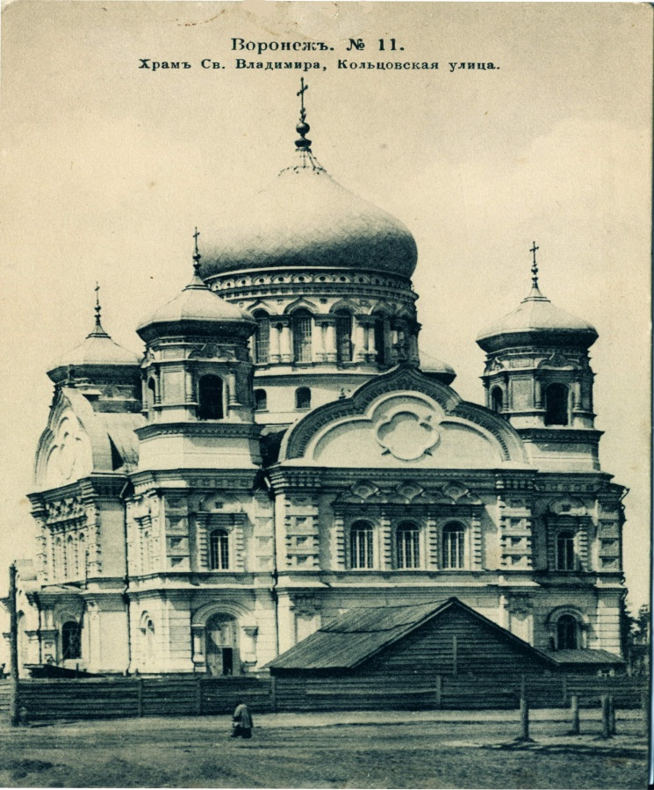
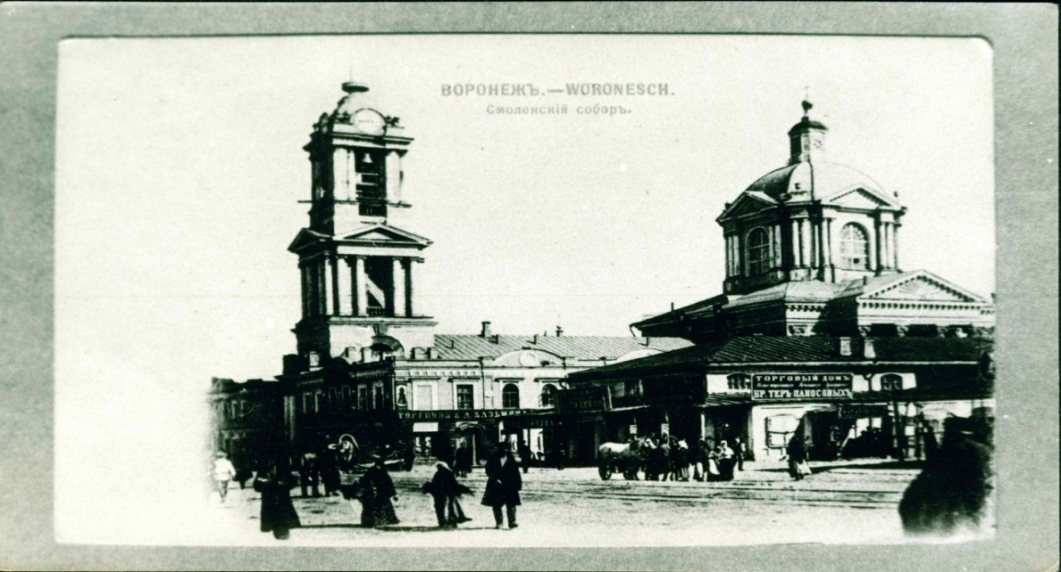
Воронеж в XVIII веке
Кардинальные изменения в планировку внес утвержденный 11 марта 1774г. Екатериной II Генеральный План застройки города. Его разработке предшествовал еще один грандиозный пожар. Вспыхнув 10 августа 1773 г., он уничтожил магистрат, 249 домов, 12 казенных соляных амбаров, 158 торговых лавок.
Генеральный план заложил основу планировки современного Воронежа, сохранившуюся в целом до сих пор.

Slide 33
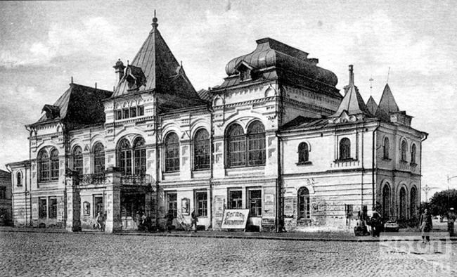
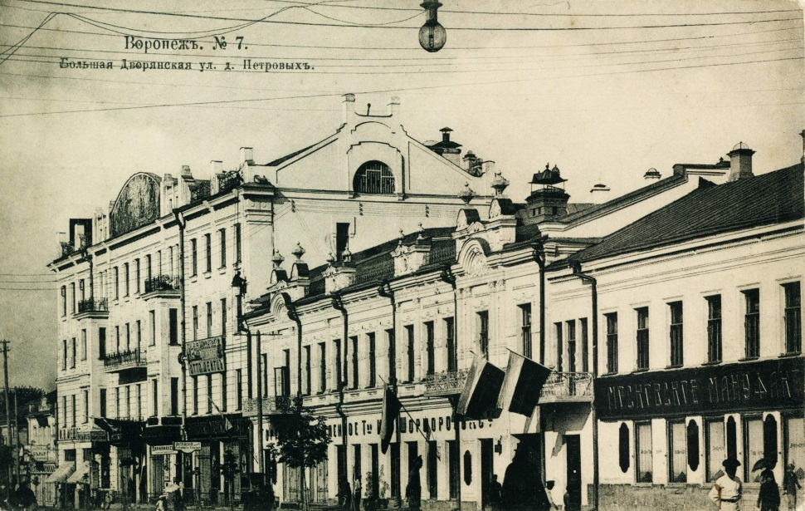
Воронеж в XVIII веке
. Характерная для средневековых городов хаотичная застройка была, наконец, упорядочена, спроектированы прямые улицы, и новые кварталы, старые улицы были перепланированы и выпрямлены, перед церквями были устроены небольшие площади, предусмотрены торговые площади. Центр города отодвинулся на два километра к северо-западу, здесь была проложена новая главная улица города – Большая Дворянская (ныне проспект Революции).

Slide 34
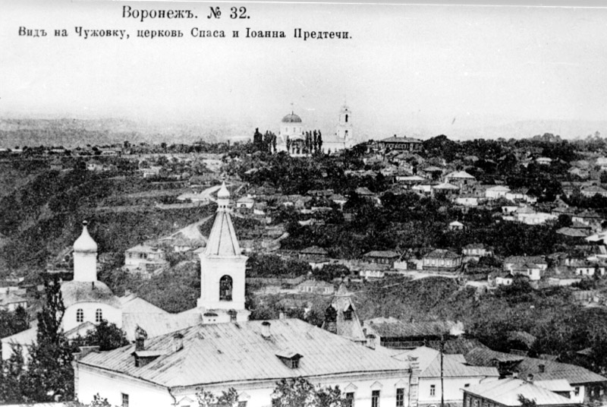
Воронеж в XVIII веке
Границы города значительно расширились, они включили бывшие предместья Стрелецкий лог и часть Чижовки.
К концу 18 века Воронеж делился на старый город, новый город и предместье Акатово. Здесь уже было 107 каменных домов и 2041 деревянный, 49 улиц, 21 переулок.

Slide 35
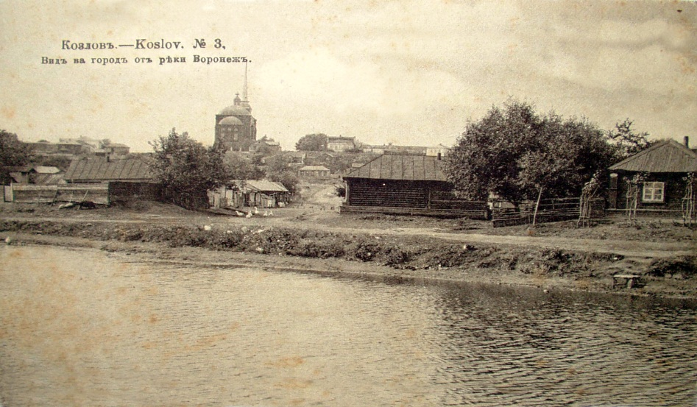
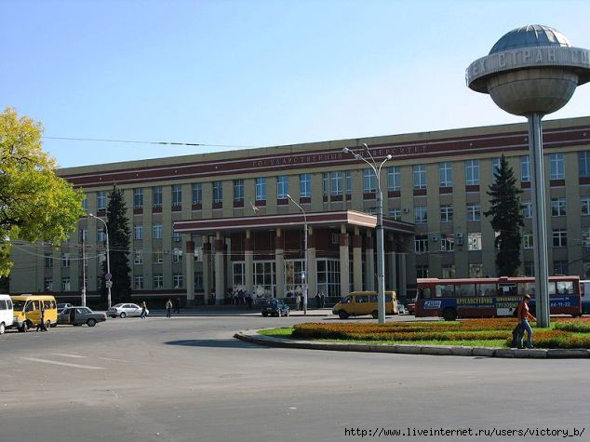
Вторая половина XVIII века
10 мая 1748 года Воронеж очень сильно пострадал от пожара. Сгорели почти все постройки на берегу реки. После этой трагедии центр Воронежа опять стал располагаться в том месте, где сейчас находится современная Университетская площадь.
В 1778 году в доме иностранца Зегеля была открылась аптека, которая стала первой в истории города, в 1780 году — первая больница, в 1793 году — дома для инвалидов и сумасшедших

Slide 36
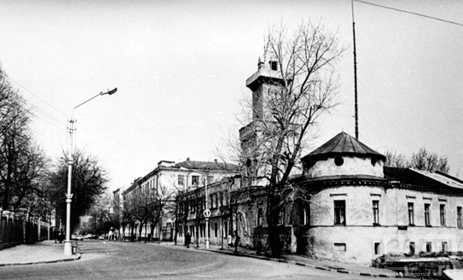
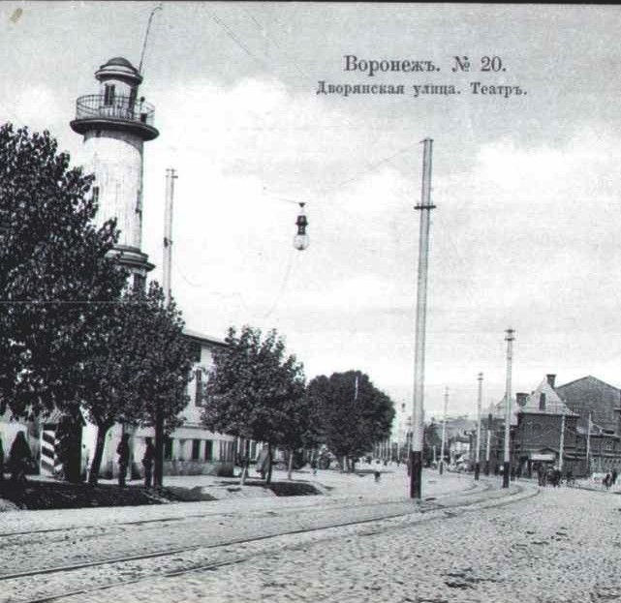
Воронежская область в XVIII-XIX вв.
В конце XVIII – начале XIX века возникают первые народные училища и гимназии. Открывается губернская типография(1798 год). В 1800 году в ней издается первый научный труд по истории края – книга Е. А. Болхотвитинова «Историческое, географическое и экономическое описание Воронежской губернии». С 1802 года в Воронеже работает профессиональный театр. В 1804 году на девяти главных улицах введено свечное освещение (417 свечных фонарей). С 1838 года начинается регулярное издание газет.
В Воронеже жили народные русские поэты А. В. Кольцов (1809 – 1842 гг.) и И. С. Никитин (1824 – 1861 гг.).
15 декабря 1863 года проведена однодневная перепись жителей – 38672 человека. По числу населения Воронеж занимал 12-е место в России.

Slide 37
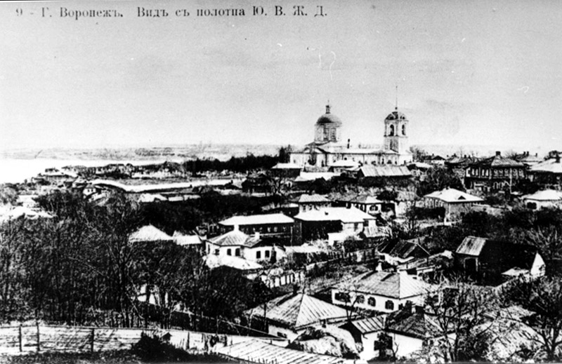
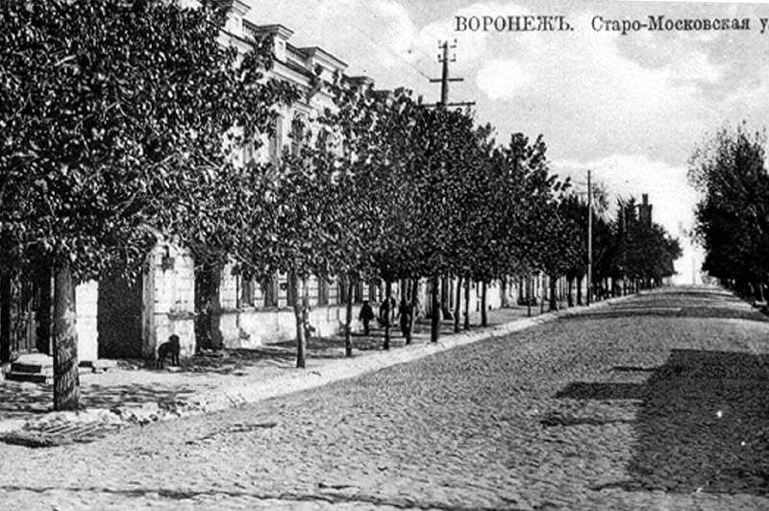
Воронежская область в XVIII-XIX
В 1864 году открылась первая публичная библиотека.
В 60 – 70-х годах XIX века через территорию губернии были проложены железные дороги. Возникают крупные промышленные предприятия, главным образом в Воронеже (Воронежские железнодорожные мастерские – в 1868 году, завод Столля – в 1869 году, и другие).
По переписи 1897 года население Воронежа составляло 84100 человек. Городская территория располагалась на правом берегу реки Воронежа, к ней примыкали пять слобод: три на правобережье (Чижовка, Ямская, Троицкая) и две на левобережье (Придача и Монастырщинка).

Slide 38
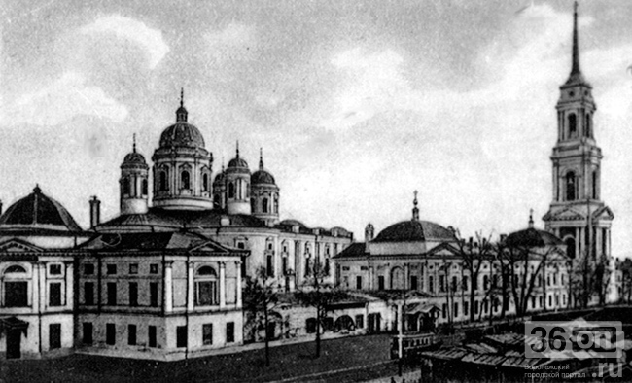
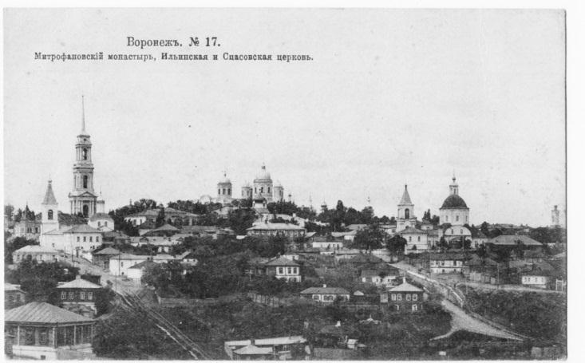
Воронежская область в XVIII-XIX
16 февраля 1782 года наместником Воронежским и Харьковским указом императрицы Екатерины II был назначен Василий Алексеевич Чертков. При нём в Воронеже были созданы органы самоуправления: дворянское депутатское собрания и городская Дума. Под его руководством была создана регулярная планировка города с прямыми пересекающимися улицами. Регулярный (главный) план города Воронежа, утверждённый в 1774 году императрицей Екатериной II, основывался на традиционном для того времени принципе «трезубца». От Митрофаньевского монастыря прошли три «луча» — Большая Московская улица (ныне ул. Плехановская), Большая Девицкая улица (ныне ул. Платонова и ул. 9 января) и Мещанская улица (ныне ул. Володарской). Планировка Воронежа приобрела современные черты.

Slide 39
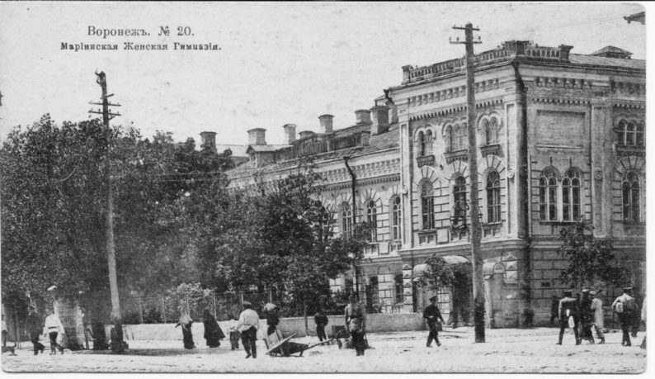
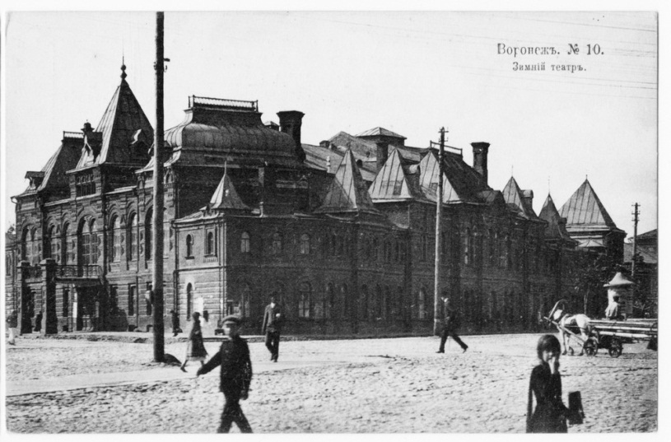
Воронежская область в XVIII-XIX
Важно также отметить, что проведение в наместническом доме театральных представлений в будущем дало возможность появлению воронежского профессионального театра. По проекту Джакомо Кваренги был перестроен архиерейский двора, был построен дом Казенной палаты, один из трех зданий для наместнического правления и казенной палаты по проекту Джакомо Кваренги (остальные не были построены). Было открыто Народное училище, преобразованное потом в Главное народное училище.
‎ В 1796 году по приказу генерала-губернатора А. Я. Леванадова при въезде в город со стороны Москвы по Новомосковской улице (ныне ул. Плехановской) были установлены пилоны с гербами-орлами. Похожий пилон сохранился на месте бывшего Чугоновского кладбища.

Slide 40


Воронеж в XIX веке
В Отечественной войне 1812 года против Наполеона сражалось более 10 воронежских полков народного ополчения.
8 августа 1805 года Тимофей Кондратьев стал городским архитектором Воронежа. В городе эта должность была введена впервые.
28 января 1830 года по рекомендации министра внутренних дел А. А. Закревского воронежским губернатором стал Дмитрий Никитич Бегичев. Согласно сведениям Литвинова, которые были опубликованы в 1914 году, «особенно часто начали проявляться чудеса и повсеместно оглашаться чудесные исцеления от нетленных мощей Святителя Митрофана». Это привлекло в Воронеж много верующих людей. Летом 1830 г их количество было особенно велико, и началась эпидемия холеры. Каждый день от болезни умирало 300—400 человек. Бегичев потратил много своих денег на борьбу с болезнью, а также организовал пожертвования среди многих купцов и дворян. На эти средства была построена холерная больница на 200 человек.

Slide 41

Воронеж в XIX веке
В 1831 году эпидемия закончилась. 27 февраля 1831 года за усердие Бегичеву было пожаловано на 12 лет тысячу рублей из Государственного казначейства, а 9 марта 1832 года присвоено звание действительного статского советника. Через некоторое время были открыты мощи Святителя Митрофана. При этом проводилась торжественная церемония, на которую приезжал Николай I. Приезд монарха был связан с любопытным фактом. Николаю I не понравилось местоположение семинарии (ныне пр. Революции, 29), поэтому он велел перевести её в другое место. После долгой переписки архитектор А. Ф. Щедрин выполнил чертежи нового здания, но отсутствие денег привело к тому, что семинария осталась на месте.

Slide 42

Воронеж в XIX веке
. Летом 1833 года началась засуха, которая привела к голоду людей. Губернатор использовал свои личные связи, чтобы добиться выделения Воронежской губернии миллиона рублей на преодоление последствий этой трагедии. Также следует сообщить, что именно Дмитрию Никитичу Бегичеву принадлежит идея открытия в Воронеже памятника Петру I, но средств тогда на это не хватило. После назначения обер-прокурором московского департамента Д. Н. Бегичев 1836 году уехал из Воронежа.

Slide 43

Воронеж в XIX веке
В 1853—1857 годах губернатором был Долгоруков Юрий Алексеевич. Спустя много времени опять появился в Воронеже губернатор, к которому надо было обращаться не по званию, а по титулу «Ваше сиятельство». В 1853 году новый губернатор организовывал в Воронеже первую выставку сельских произведений пяти черноземных губерний. На его управление губернией пришлась Крымская война (1853—1856). За два года местное дворянство на военные нужды пожертвовало 67 тысяч рублей серебром. За проведение рекрутских наборов в губернии Юрий Алексеевич был награждён Орденом Св. Анны первой степени с Высочайшим благоволением от императора.

Slide 44

Воронеж в XIX веке
После смерти НиколаяI, Крымская война была продолжена при новом императоре Александре II. 27 сентября 1855 года Александром II Воронежская губерния была объявлена на военном положении. 6 января 1857 года Александр II произвел Юрия Алексеевича Долгорукова в сенаторы и был уволен с должности Воронежского губернатора. 25 января 1857 г. губернатором Воронежской губернии был назначен Синельников Николай Петрович. При нём в Воронеже было возобновлено возведение памятника Петру I, который был торжественно открыт через год снятия губернатора с должности. Центральные улицы были вымощены, а через реку Воронеж был выстроен Чернавский мост, который получил своё название из-за Чернаваго (то есть красивого) луга на берегу реки.

Slide 45

Начало XX века
В 1912 году у станции Отрожка были построены Отрожские железнодорожные мастерские, которые впоследствии стали основой развития Воронежского вагоноремонтного завода. В 1913 году создаётся первое высшее учебное заведение в городе — сельскохозяйственный институт им. Петра Великого (ныне Воронежский государственный аграрный университет имени Императора Петра I). 28 августа 1914 года согласно принятому решению городской Думы Воронеж стал членом Всероссийского городского союза (Всероссийского союза городов). Союз был учреждён 8-9 августа того же года и оказывал помощь больным и раненым солдатам, офицерам, тесно сотрудничал с Всероссийским земским союзом и обществом Красного креста. Представителем от Воронежа в союзе был единогласно выбран И. Т. Алисов.

Slide 46

Воронеж в годы революции
В 1905 году в Воронеже произошли черносотенский погром, мятеж в воронежском дисциплинарном батальоне и две политические стачки. Декабрьская стачка прошла 8 декабря после получения её организаторами телеграммы из Москвы о начале всероссийской политической забастовки. 12 декабря стало известно о начавшемся в Москве вооружённого восстания, после чего был проведён митинг, в котором приняли участие 7 тысяч воронежцев. Возникла угроза восстания. Поэтому 16 декабря Воронеж был объявлен на военном положении. При помощи властей Тамбова волнения были прекращены.

Slide 47

В 1915—1916 годах в Воронеже стали расти цены на продовольствие и промышленные товары. Административное их регулирование привело к очередям за сахаром, мукой, хлебом и др. После Февральской революции 2 марта 1917 года воронежский губернатор М. Д. Ершов обратился к жителям Воронежа и губернии со следующим посланием: «Доходят разные сведения о необычайных происшествиях в столице.

Slide 48


Воронеж в годы революции
Каковы бы ни были события и сколько бы ни различны мнения о них, перед всеми нами стоит одна великая задача, нас всех одушевляет одно желание, чтобы Россия благополучно пережила ниспосланные ей Богом тяжкие испытания и победоносно отразила грозного врага.» 6 марта 1916 года по решению Временного правительства губернатор был отстранён от должности. 30 октября (12 ноября) 1917 года после восстания 5-го пулемётного полка, расположенного в Воронеже, власть перешла к большевистскому военно-революционному комитету во главе с А. С. Моисеевым.

Slide 49

Воронеж 1917 – 1941гг.
30 октября 1917 года Воронежем стали управлять представители советской власти. В 1918 году из Юрьева переведён Юрьевский университет и на его базе создан Воронежский государственный университет, в 1930 году — химико-технологический институт и лесохозяйственный институт. В 1926 году в городе был пущен первый трамвай. Первой линией был маршрут «Железнодорожный вокзал — Маслозавод» (ныне остановка «Цирк»)

Slide 50


Воронеж 1917 – 1941гг
В 1926 году появился первый телефонный автомат на улицах города. В 1926 году в Воронеже проведена междугородная телефонная связь. В 1930 году в Воронеже размещались большой военный аэродром «А» и малый аэродром, запасные площадки, полигон для бомбометания и стрельб 11-ой бригады тяжёлых бомбардировщиков ТБ-1 дальней авиации Московского военного округа ВВС РККА, которой командовал Александр Маркович Осадчий

Slide 51

Воронеж 1917 – 1941гг
3 июля 1930 года главный комиссар военно-воздушных сил РККА Пётр Ионович Баранов издал приказ № 0476, согласно которому Леониду Григорьевичу Минову было необходимо провести в Воронеже первый учебно-тренировочный сбор по прыжкам с парашютом на базе 53-й эскадрильи.
. По заданию К. Е. Ворошилова учебно-тренировочные прыжки с парашютом повторили 29 июля. 31 июля подготовка к десантной операции была закончена. 2 августа 1930 года в двух километрах от Воронежа был десантирован первый советский военно-воздушный десант, состоящий из двенадцати человек:
2 августа празднуется как день рождения воздушно-десантных войск России

Slide 52


Как Воронеж пережил войну
Война не обошла Воронеж стороной. Гитлеровская армия собрала свои самые лучшие подразделения и 28 июня 1942 года двинула их в наступление на город. Для советского командования удар противника оказался неожиданным. Немецкие войска устремились в двух направлениях: на Воронеж со стороны Курска и на Острогожск со стороны Волоколамска. Только на город надвигались 5 танковых дивизий, 3 моторизованные и 2 пехотные дивизии. Такая же картина складывалась и на других направлениях. Более 30 немецких подразделений были задействованы на этом фронте.
.

Slide 53


Воронеж в годы войны
Враг ворвался в Воронеж 6 июля 1942 года и занял его западную часть. К концу лета правый берег города постепенно оказался под вражескими войсками.
Боевые действия на Воронежском фронте тянулись 22 месяца – это 667 дней. На протяжении 212 дней территория города была разделена на две части: свободную и оккупированную. Ожесточенная борьба шла за каждый квартал, улицу, за каждый дом. Как враг не старался, но полностью захватить Воронеж ему не удалось. Город не сдался в неравной борьбе, выстоял, а затем стал гнать врага со своей земли.

Slide 54

Военные операции
Воронеж относится к числу тех немногих городов, которые в военное время не сдали своих позиций. Проходившие сражения на их фронтах определенным образом сказывались на переломе войны не в пользу врага.
Забегая вперед, командование немецких войск, а в частности генерал-фельдмаршал Вейхс, уже в июле 1942 года уверял солдат, что сражение ими выиграно. Но, по сути, битва под Воронежем только начиналась, и о ее исходе было говорить рано. Оценив обстановку, предугадав дальнейшие шаги противника, советское командование предпринимает соответствующие меры. Брешь в левом крыле Брянского фронта, куда планировался удар вражеских сил, закрывают два танковых корпуса при поддержке авиационного полка истребителей.

Slide 55


Битва за Воронеж
Воронежский фронт спешно формируется 7 июля 1942 года и его командующим становится лейтенант Н.Ф.Ватутин. В поселке Анна располагается штаб фронта. В составе Воронежского фронта сражались 6-я и 60-я армии, 2-я авиационная армия.
Немецкое командование вынуждено сосредоточить здесь свои лучшие армии, тем самым ослабляя другие фронты. Около тридцати дивизий удерживалось под Воронежем, не имея возможности направиться на Сталинград.

Slide 56


Освобождение города
7 июля 1942 года был образован Воронежский фронт. К 10 июля советские войска освободили северо-восточную окраину Воронежа, а 12 июля начали первое частное наступление. В августе — сентябре 1942 года на правом берегу реки Воронеж был создан и расширен Чижовский плацдарм. С октября 1941 года по декабрь 1942 года велись позиционные бои местного значения, сковывая в районе Воронежа почти 10 дивизий 2-й немецкой армии. 25 января 1943 года в ходе Воронежско-Касторненской наступательной операции Воронеж был освобождён войсками 60-й армии под командованием генерала И. Д. Черняховского. В честь этого события одна из городских улиц называется улицей 25 января.

Slide 57


Освобождение города
К осени 1942 года советским войскам удается удержаться на правом берегу. В результате упорных боев под Чижовкой Красная армия закрепляет за собой этот плацдарм. С того момента началось постепенное освобождение Воронежа. Ожесточенно сражались наши солдаты, но и фашисты не уступали. Для них был важен именно этот участок фронта. Сюда даже перебрасывались части со Сталинграда.
В связи с приближением к Воронежу немецких войск 22 октября 1941 года был создан городской комитет обороны. 7 ноября 1941 года по указанию ставки в Воронеже в ознаменование годовщины победы октябрьской революции был проведён парад войск. Таких парадов было всего три — в Москве, в Куйбышеве и в Воронеже

Slide 58

Январь 1943
В январе 1943 года, в ночь с 24 на 25 число, советские войска готовились к новому броску. Для этого на левом берегу сконцентрировались основные силы. На рассвете в наступление пошла пехота и танковые дивизии под канонаду «Катюш». Немецкая армия была отброшена далеко за Дон. Воронеж стал свободным от фашистов.

Slide 59


Разрушенный Воронеж
За период боевых действий город сильно пострадал. На месте большинства зданий остались лишь развалины, да и те были заминированы. Практически 92% всех жилых зданий было уничтожено. Фашисты вырубали парки и сады. От былого Воронежа практически ничего не сохранилось.
Оккупация не прошла бесследно для жителей. Пострадало население самого города и сел на территории Воронежской области. Во время налета авиации в июне 1942 года бомбы попадают в Сад пионеров, где погибают 300 детей. Немцы учиняли массовые казни мирных жителей. Так в Песчаном логе расстреляли 450 человек. Деревья Первомайского сада стали виселицами для 34 граждан. Но патриотизм воронежцев неоценим.

Slide 60





Slide 61




Slide 62

Указом Президиумом Верховного совета СССР от 10 мая 1986 года город Воронеж был награждён Орденом Ленина: «За большие заслуги трудящихся города в революционном движении, их вклад в борьбу с немецко-фашистскими захватчиками в годы Великой Отечественной войны, успехи, достигнутые в хозяйственном и культурном строительстве, и в связи с 400-летием со времени основания наградить город Воронеж орденом Ленина»..

Slide 63


Восстановление Воронежа
К 1950 году восстановление Воронежа было завершено. Были восстановлены многие здания и архитектурные памятники города. В 1950-е годы в городе заработали новые предприятия Воронежский керамический завод, шинный завод и др.
Когда город был освобожден, и немцев откатили далеко за Дон, стали возвращаться местные жители. Воронеж на тот момент представлял груду камней, которую озарял огонь пожарищ. Были улицы, где не сохранилось ни одного дома. Они представляли собой страшное зрелище. Существуют такие данные, что процент разрушений составил 92%, то есть 18 220 домов из 20 000 были уничтожены. Отступая, немцы взрывали то, что еще чудом уцелело. По состоянию Воронеж уступал лишь Севастополю и Сталинграду. Его внесли в число 15 городов, нуждающихся в немедленном восстановлении. Даже решался вопрос на правительственном уровне о его ликвидации, но жители возвращались к родным местам.

Slide 64

1950-1980-ые годы
Восход-I. В Воронеже на предприятии Конструкторского бюро химавтоматики (КБХА) был разработан кислородно-керосиновый жидкостно-ракетный двигатель РД0105 для третьей ступени ракет-носителей «Луна». С помощью этого двигателя в 1959 году впервые в мире была достигнута вторая космическая скорость. На основе двигателя РД0105 был создан двигатель для третьей ступени ракеты-носителя, которая вывела в космос космический корабль «Восток» с первым в мире космонавтом Ю. А. Гагариным на борту.

Slide 65


Родина первых самолетов
Первый в мире сверхзвуковой пассажирский самолёт Ту-144 в полёте
Именно в Воронеже на Воронежском авиационном заводе в 1968 году был впервые в мире серийно построен сверхзвуковой пассажирский самолёт Ту-144. В октябре 1977 года на заводе был построен первый советский аэробус (широкофюзеляжный самолёт) Ил-86.

Slide 66


В 1972 году было создано Воронежское водохранилище, которое стало самым большим в чернозёмном регионе. При этом были утеряны остатки церкви Взыскания погибших середины XIX века и здания адмиралтейства Петра I на Петровском острове, а Адмиралтейская церковь оказалась в подтопленном состоянии.

Slide 67


Современный Воронеж
К настоящему моменту на территории Воронежской области сформировался мощный промышленный кластер, объединяющий крупные предприятия высокотехнологичного машиностроения, химической и пищевой промышленности, энергетики. Одновременно с этим выгодное географическое положение региона способствовало усилению роли Воронежской области как крупнейшего транспортно-логистического узла на юге центральной части России.

Slide 68


Современный Воронеж
В 2010 году на семинаре «Новые технологии – основа современных систем связи» концерном «Созвездие было представлено оборудование системы широкополосной мобильной связи четвертого поколения «AstraMAX» совместного производства концерна и компании «Runcom Technologies». 20 августа 2010 года на заводе «Тяжмехпресс» был впервые в мире создан кривошипный горячештамповочный пресс усилием 14 000 тонносил модели КБ 8552. На территории городского микрорайона Масловка Правительство Воронежской области при поддержке Инвестиционного фонда России реализует проект создания индустриального парка для размещения более 100 новых предприятий, в том числе и трансформаторного завода компании Siemens. 7 сентября 2011 года в Воронеже открылся
Глобальный центр эксплуатации сетей компании Nokia Siemens Networks, который стал пятым в мире и первым в России.

Slide 69



Воронеж – город воинской славы
16 февраля 2008 года «за мужество, стойкость и массовый героизм, проявленный защитниками города в борьбе за свободу и независимость Отечества» президент России Владимир Путин подписал указ о присвоении Воронежу почётного звания РФ «Город воинской славы».

Slide 70


Воронежу 425 лет
С 10 по 17 сентября 2011 года Воронеж отмечал своё 425-летие. Юбилею города присвоен статус празднования федерального масштаба, что позволило привлечь крупные инвестиции из федерального и областного бюджетов для благоустройства города.

Slide 71

Воронеж! Город мой любимый!
Воронеж! Город мой любимый!
Рождён во славу ты Петра!
Твой облик юн, и он неповторимый!
Сияешь красотой своей с утра!
Мой город воин! Ты непобедимый!
Не сдавшийся фашизму и векам!
России дух в тебе неугасимый!
Всю душу я тебе отдам!
Просторы Дона, рощи и дубравы!
Любовь для подвига. Минуты тишины.
Воронеж – город вечной славы!
Столица Черноземья и весны!

